Slide 1
Муниципальное казенное дошкольное образовательное учреждение города Новосибирска «Детский сад № 405 комбинированного вида»
Проект
Я помню! Я горжусь!
Разработчики проекта:
Воспитатели:
I квалификационной категории
Чахлова И. В.
2 квалификационной категории
Яковлева Н. Н.

Slide 2
Цель проекта:
формирование нравственных ценностей;
воспитание гражданско-патриотических чувств;
ощущение чувства гордости за подвиг своего народа в Великой Отечественной войне.

Slide 3
Задачи проекта:
сообщить элементарные сведения о Великой Отечественной Войне;
расширение знаний о защитниках отечества, о функциях армии;
воспитывать гордость и уважение к ветеранам ВОВ;
развивать речь детей, обогащать, словарный запас, через, песни, стихотворения, монологи, диалоги о войне;
формировать чувство гордости за Родину, за наш народ.

Slide 4
Актуальность проблемы:
Чувство любви к Родине – это одно из самых сильных чувств. Без него человек не ощущает своих корней, не знает истории своего народа. Очень важно донести до ребенка, что война это всегда трагедия и горе для людей. В то же время детям важно учиться восхищаться мужеством и героизмом народа, защитившего свою Родину; переживать свою сопричастность с далекими событиями истории, ощущать радость Великой Победы, гордость за свое Отечество.

Slide 5
Проект направлен не только на создание условий для формирования представлений детей об истории Российского государства в годы Великой Отечественной войны, но также он призван дать детям возможность отразить свои представления об этих событиях в разных видах деятельности. Идея проекта такова: на основе поисково-исследовательской деятельности развивать желание детей узнать, как можно больше об истории страны и города во время Великой Отечественной войны.
Тема проекта достаточно актуальна на современном этапе социальной действительности. Федеральный государственный образовательный стандарт дошкольного образования называет одним из основных принципов дошкольного образования: приобщение детей к социокультурным нормам, традициям семьи, общества и государства.

Slide 6
Участники проекта
Педагоги
Родители
Дети

Slide 7
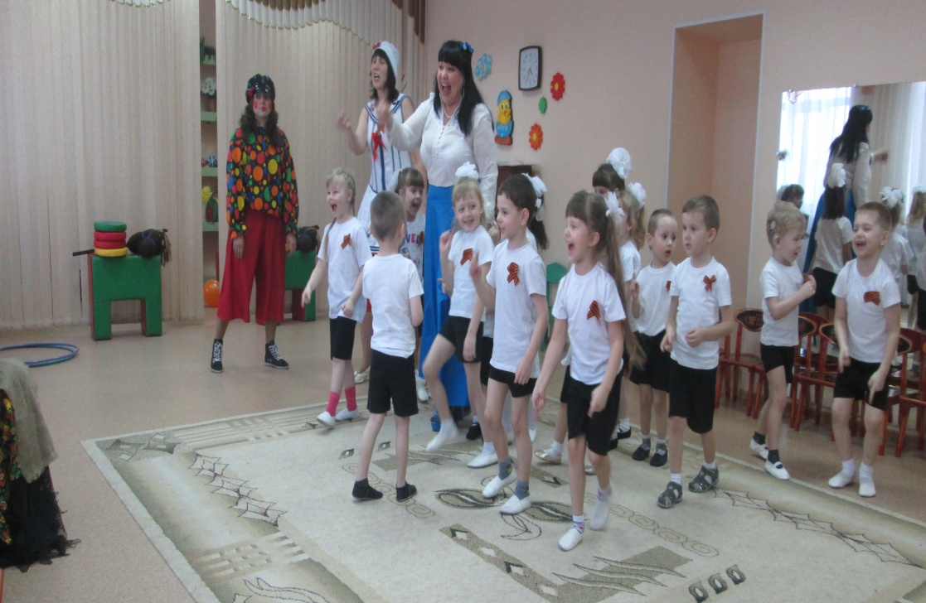
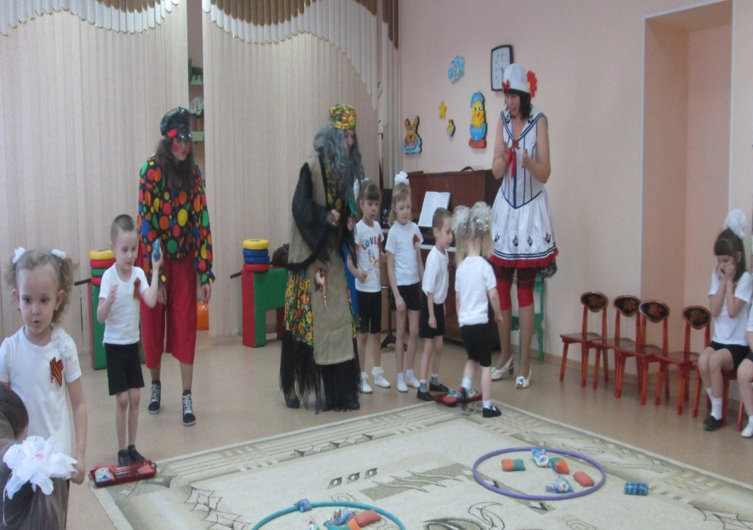
Проведение музыкального развлечения «Проводы домовёнка Кузи в армию»

Slide 8
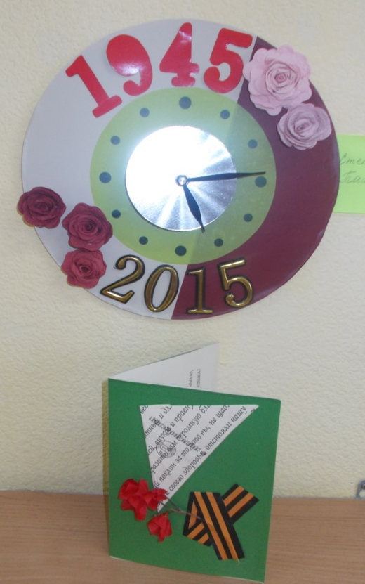
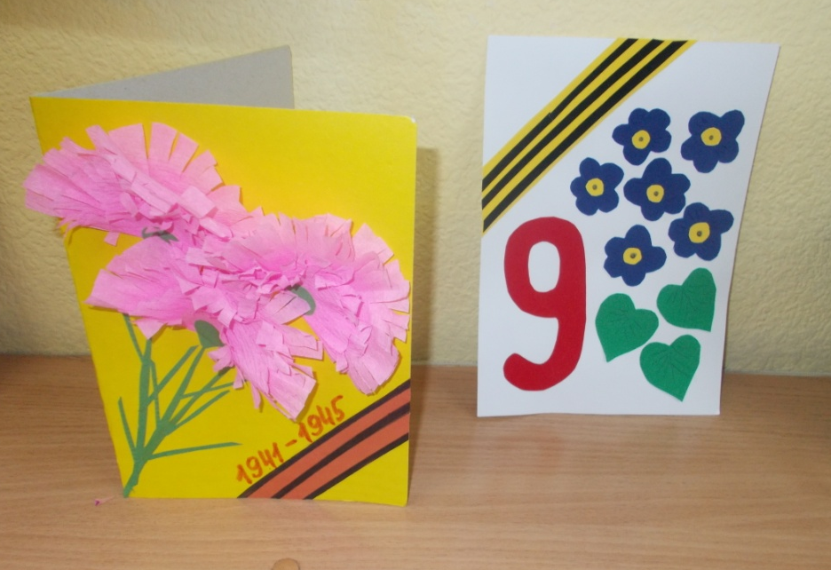
Художественно- эстетическая деятельность в группе
Открытка ветерану

Slide 9
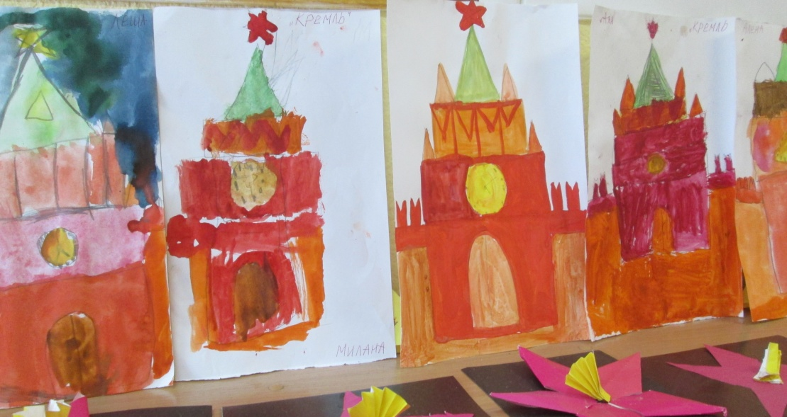
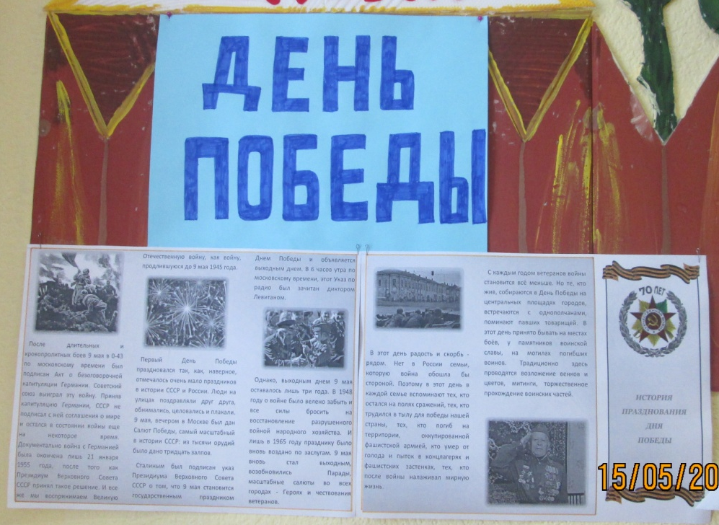
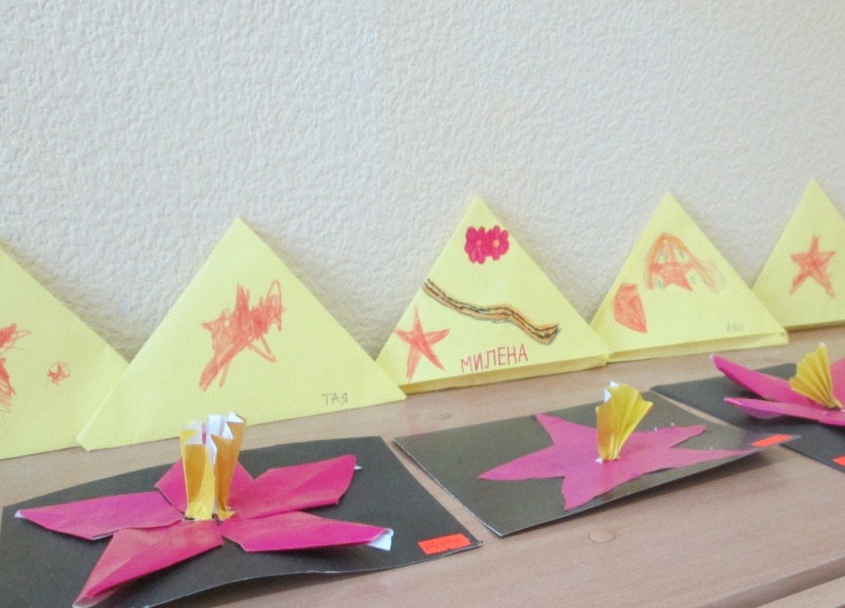
Фронтовые письма
Кремль
Вечный огонь

Slide 10
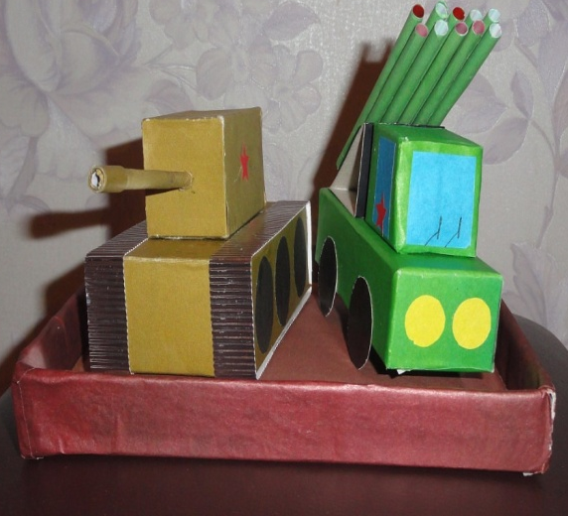
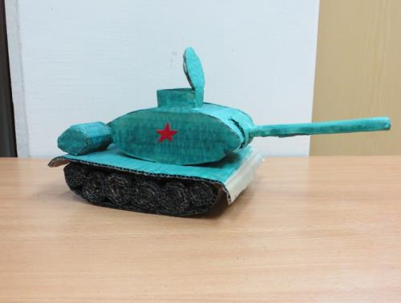
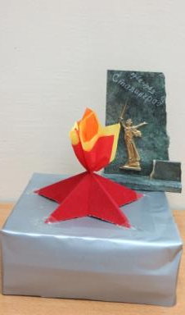
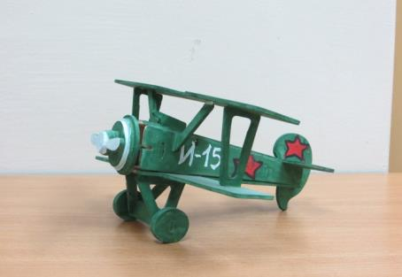
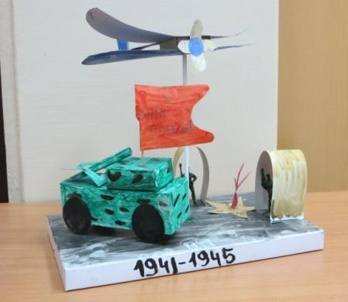
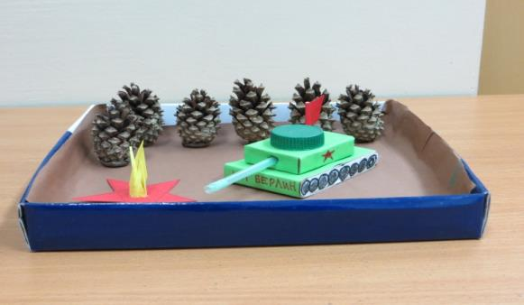
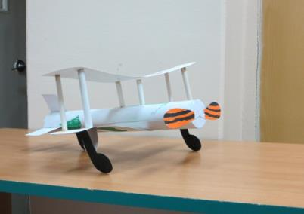
Совместная деятельность родителей с детьми

Slide 11
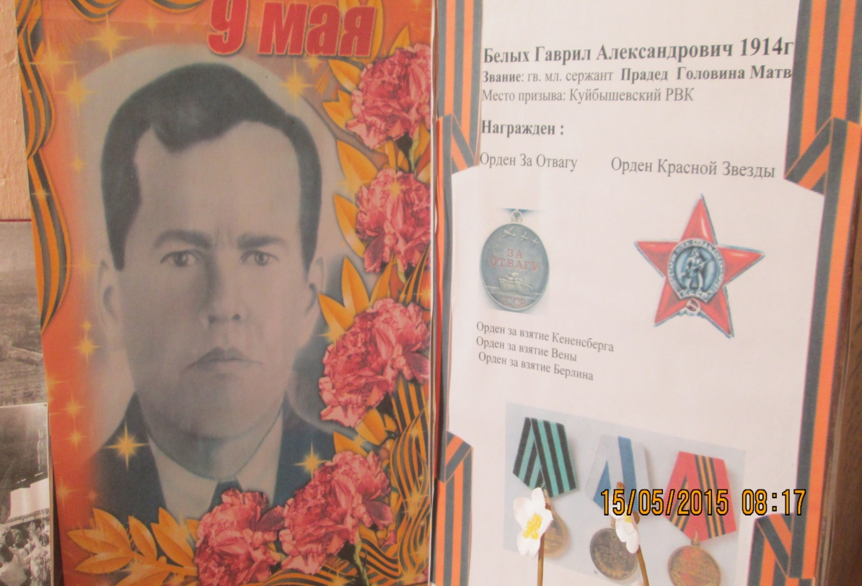
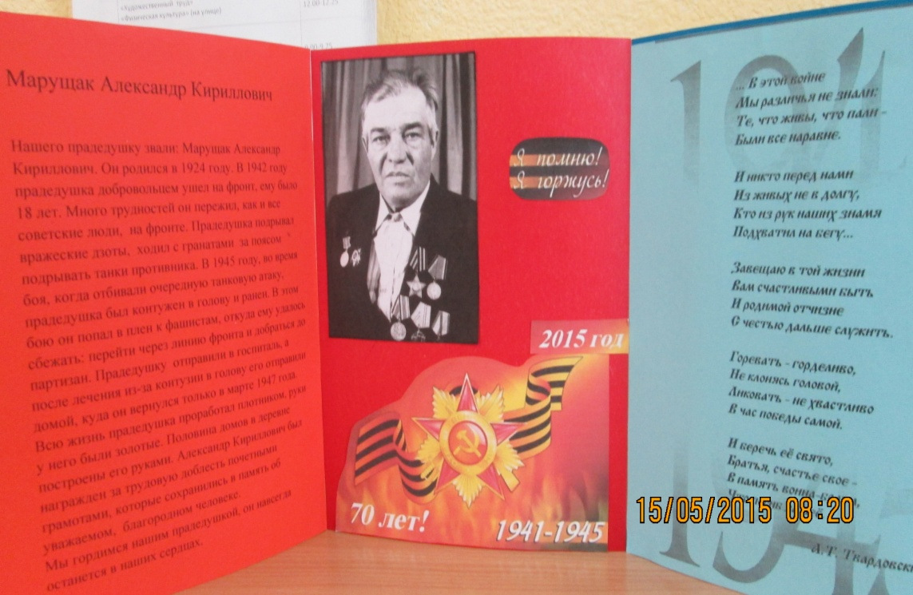
Горжусь своим прадедом!

Slide 12
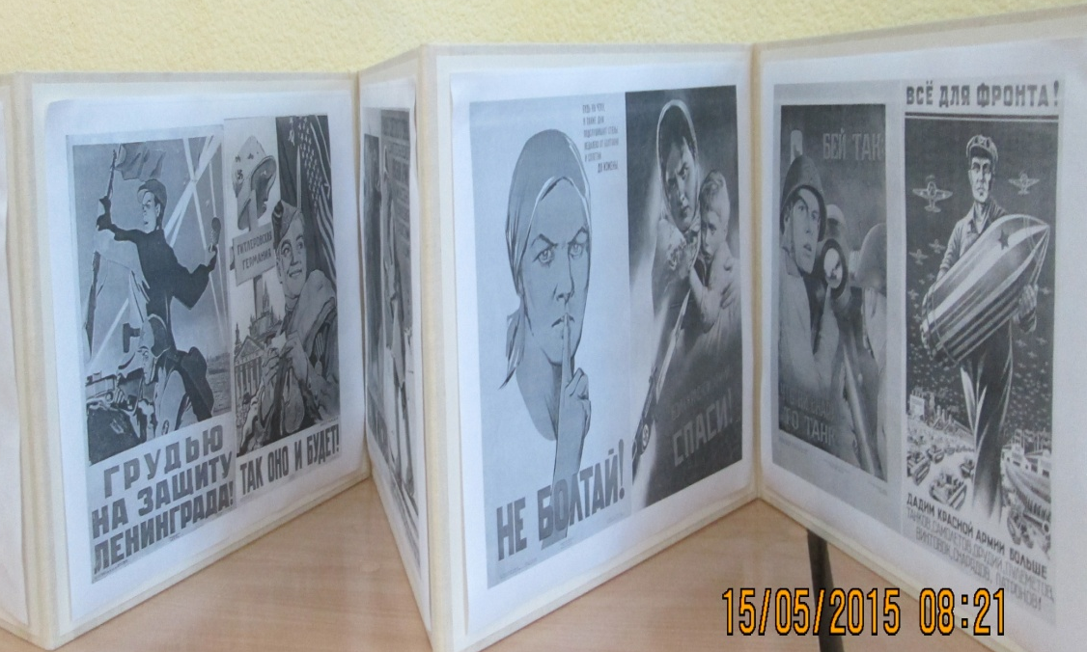
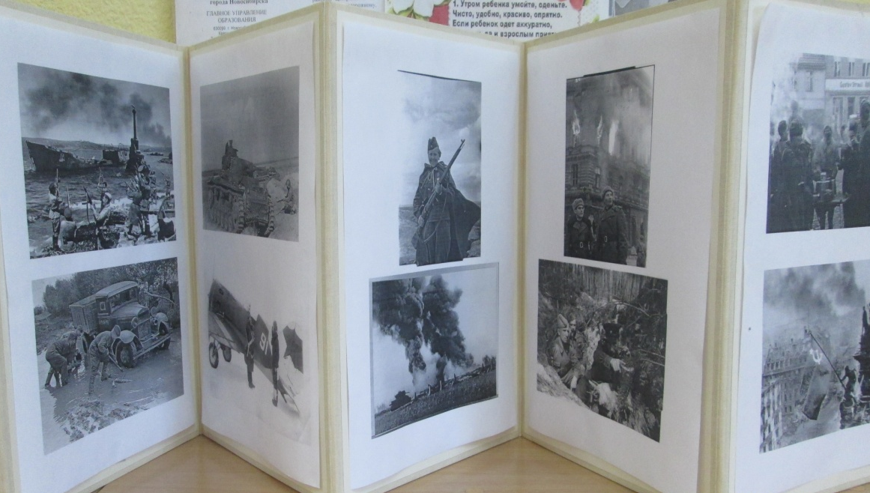
Информационные буклеты о Великой Отечественной войне 1941—1945 гг для родителей и детей

Slide 13
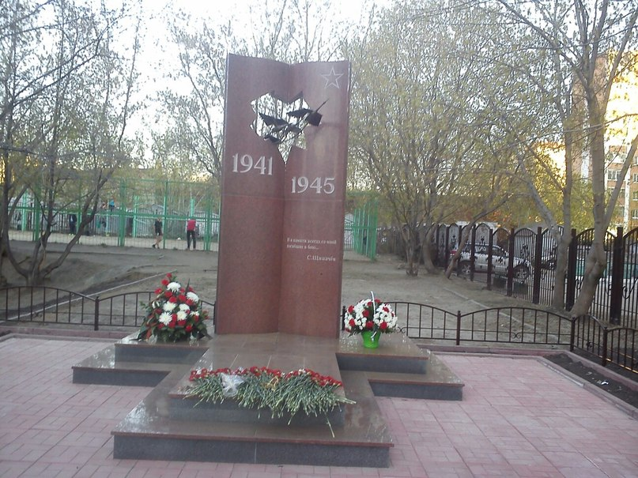
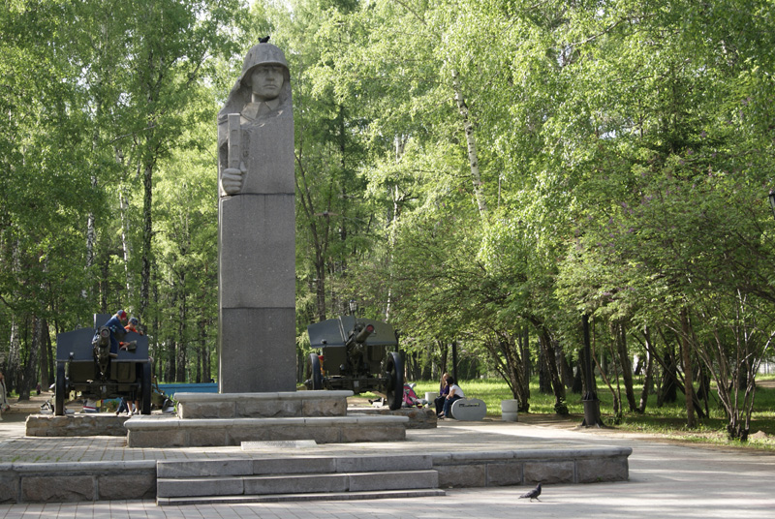
Мемориалы и памятники г. Новосибирска, посвящённые Победе в Великой Отечественной Войне.
Мемориал солдатам в Павловском сквере, погибшим в Великой Отечественной войне
Мемориал, посвящённый Победе в Великой Отечественной Войне, на территории Гимназии №11

Slide 14
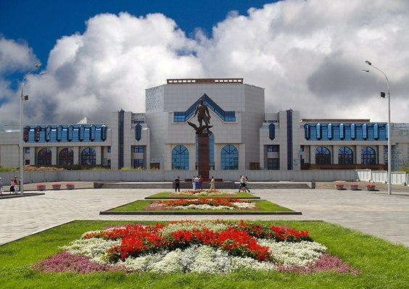
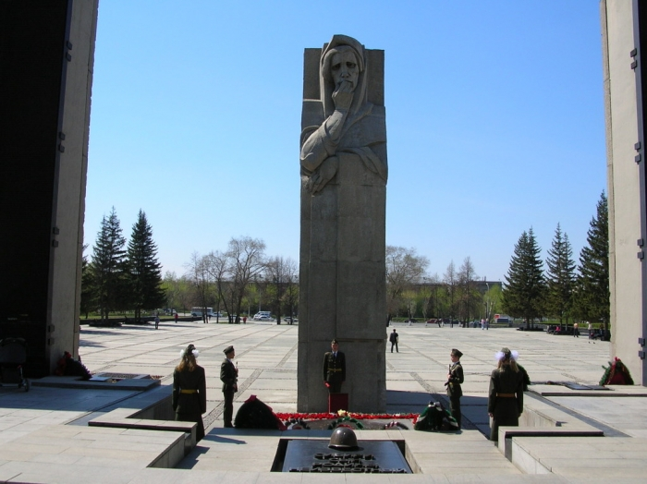
Монумент Славы в честь подвига сибиряков в годы Великой Отечественной войны 1941-1945 гг.
Памятник великому лётчику и уроженцу Новосибирска А.И. Покрышкину на площади Маркса.

Slide 15
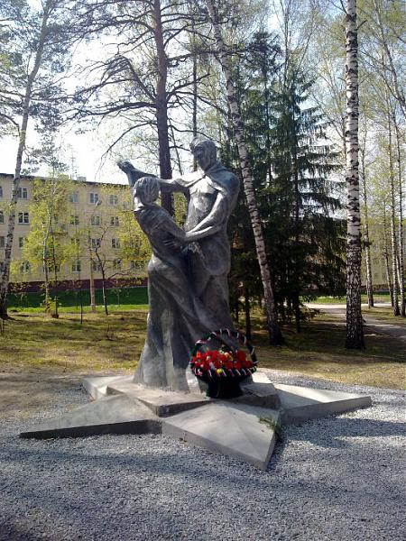
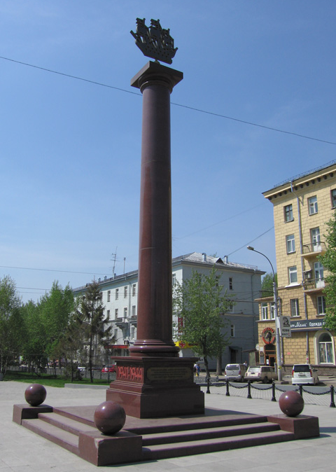
Перед ГПНТБ установлен памятник трудовому подвигу ленинградцев, эвакуированных в Новосибирск в суровые блокадные дни.
памятник "Вальс Победы"

Slide 16
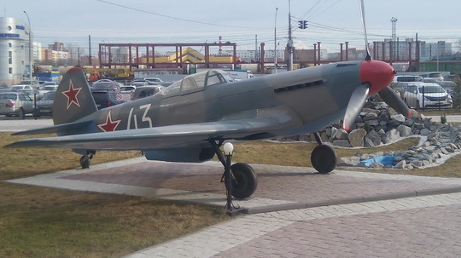
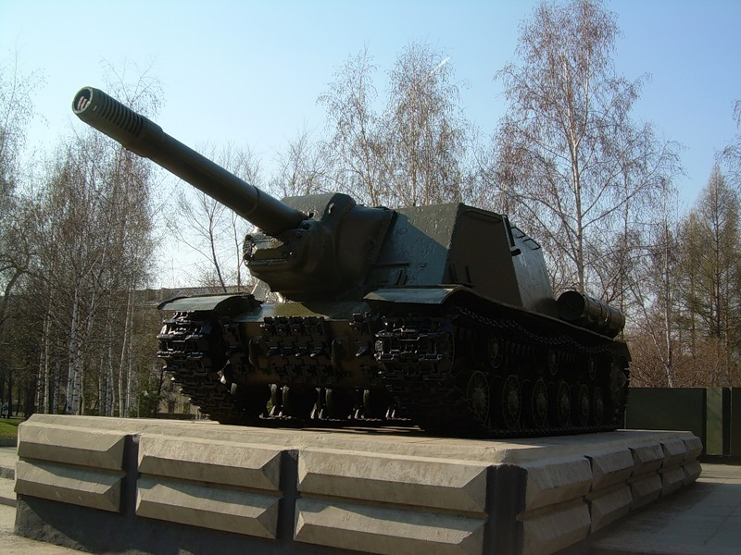
Макеты военной техники, расположенные на Монументе Славы
Боевая техника военных лет
Настоящий самолёт - истребитель Як-9 установлен во дворе Новосибирского технического колледжа имени Покрышкина

Slide 17
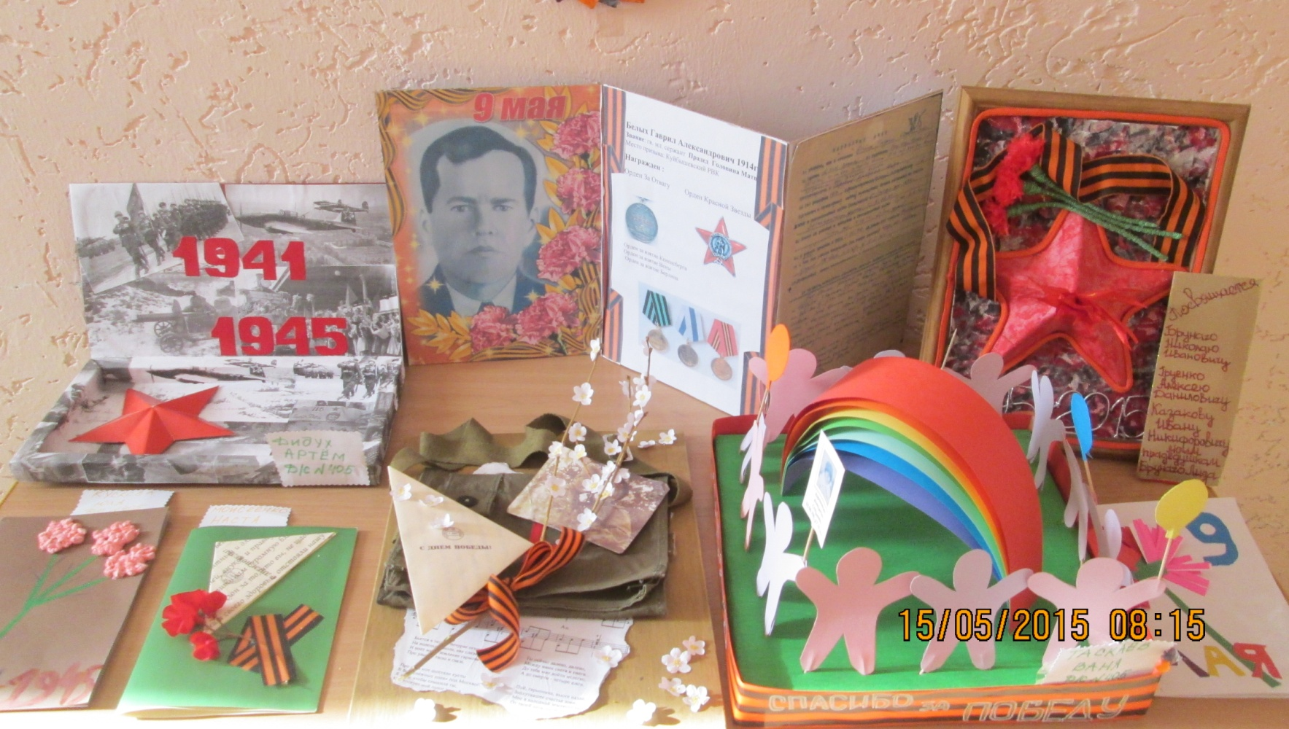
Наша выставка, посвящённая Победе в Великой Отечественной Войне.

Slide 18
СПАСИБО ЗА ВНИМАНИЕ !

